Slide 1
Однажды зимой…
Участие в акции «Покормите птиц зимой!»
Группа «Непоседы»
2019 год

Slide 2
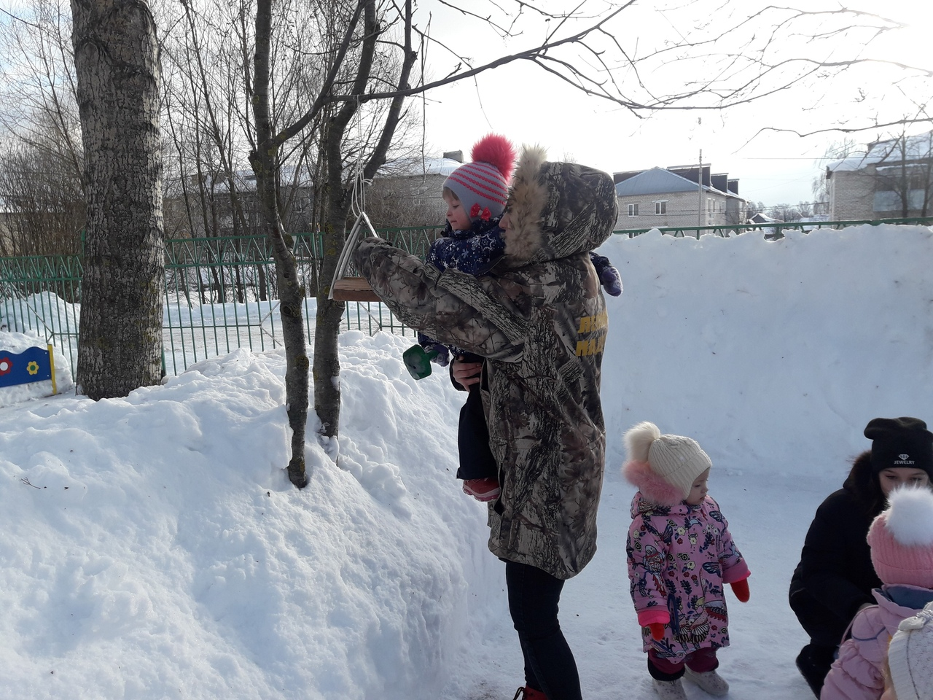

Slide 3
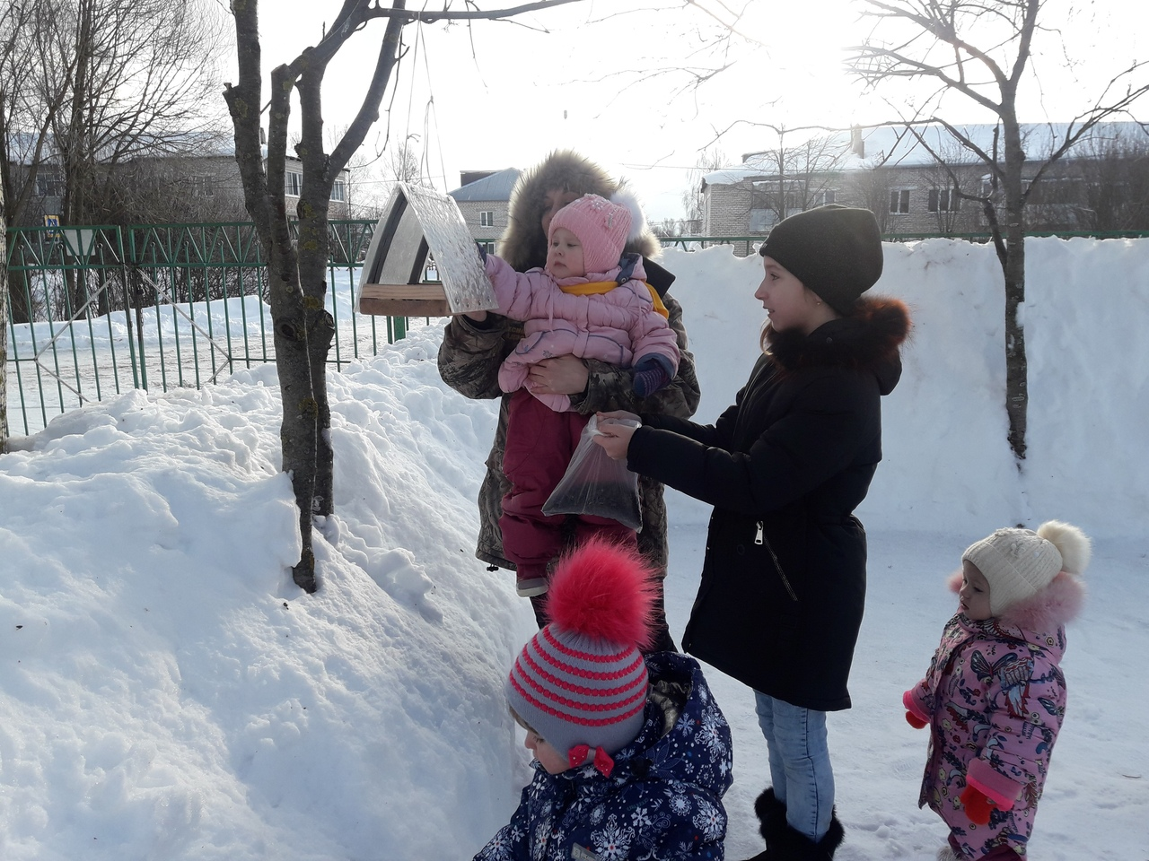

Slide 4
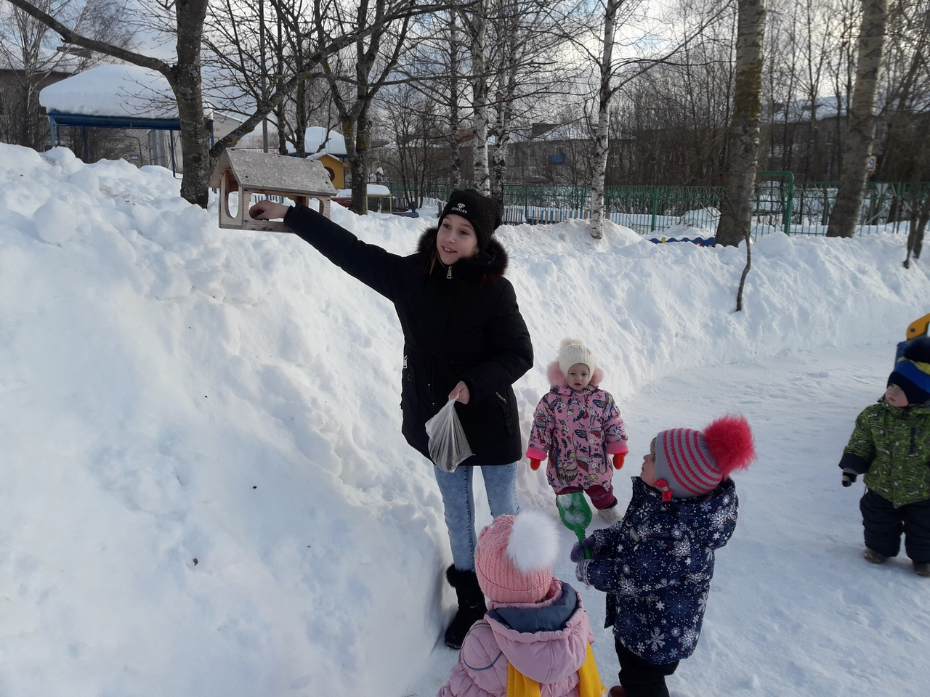

Slide 5
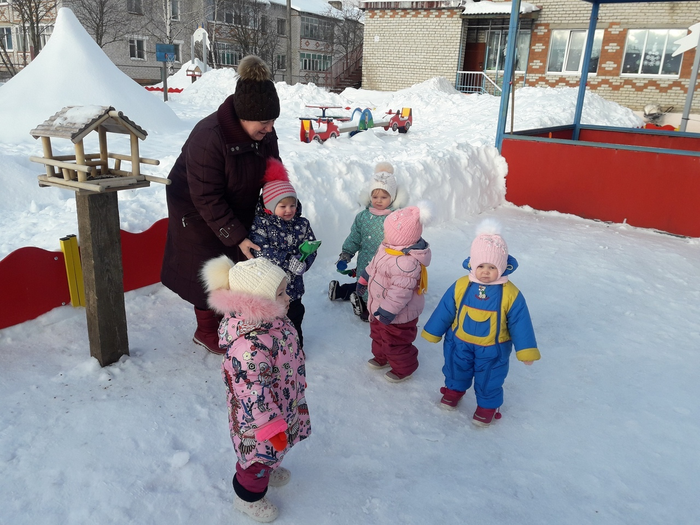

Slide 6
